Slide 1

Технология создания ситуации успеха, как стимул развития в образовательном процессе дошкольников

Slide 2
«Только успех поддерживает интерес ребенка к обучению. А интерес появляется только тогда, когда есть вдохновение, рождающееся от успеха в овладении знаниями»
К. Д. Ушинский
«Если ребёнку удаётся добиться успеха в познавательной деятельности, то у него есть все шансы на успех в жизни»
У. Глассер
«Если ребёнка лишить веры в себя, трудно будет надеяться на его «светлое будущее»
А. С. Белкин

Slide 3
Ситуация
успеха
Успех
Ситуация

Slide 4
В соответствии
с ФГОС
Цель дошкольного образования - это создание благоприятных условий для развития способностей и творческого потенциала каждого ребенка.

Slide 5
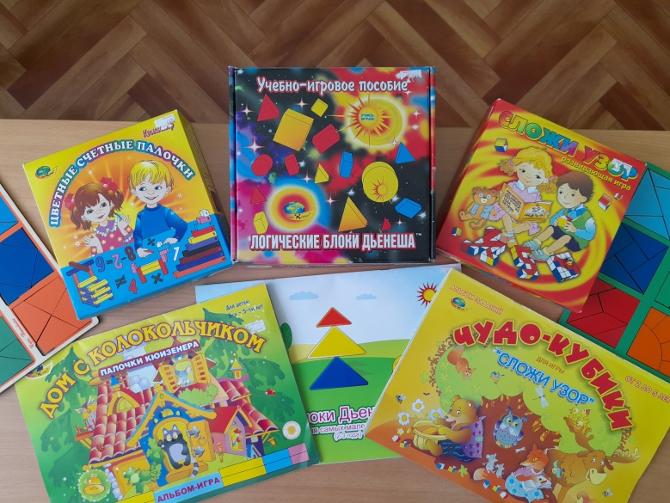
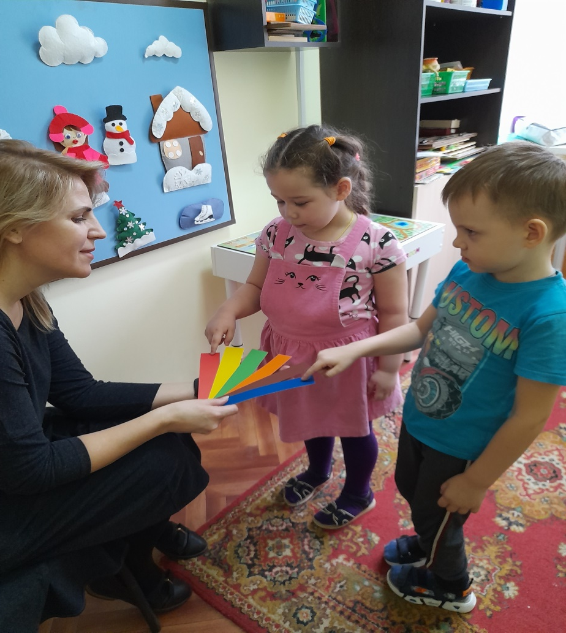
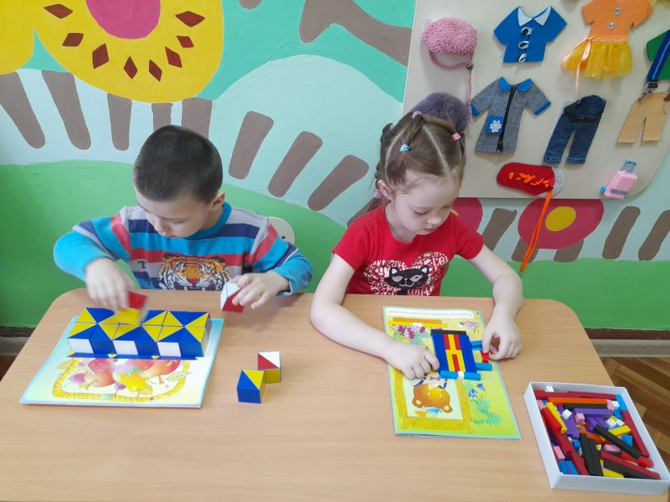
Предметно-развивающая среда

Slide 6
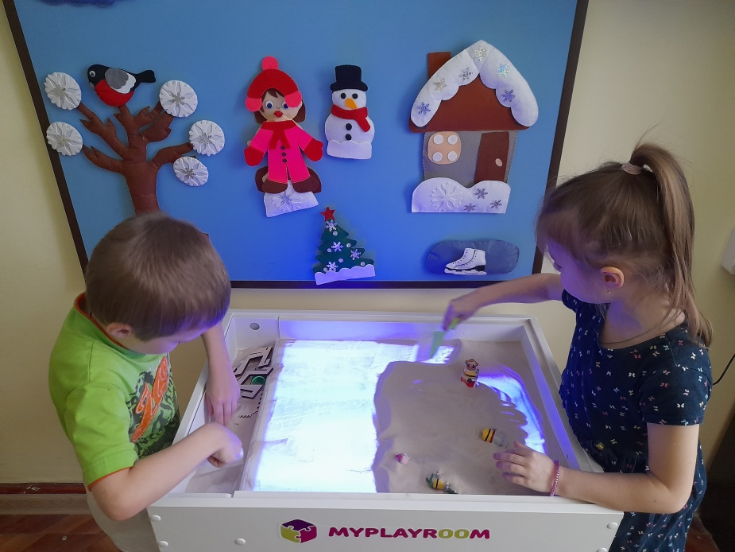
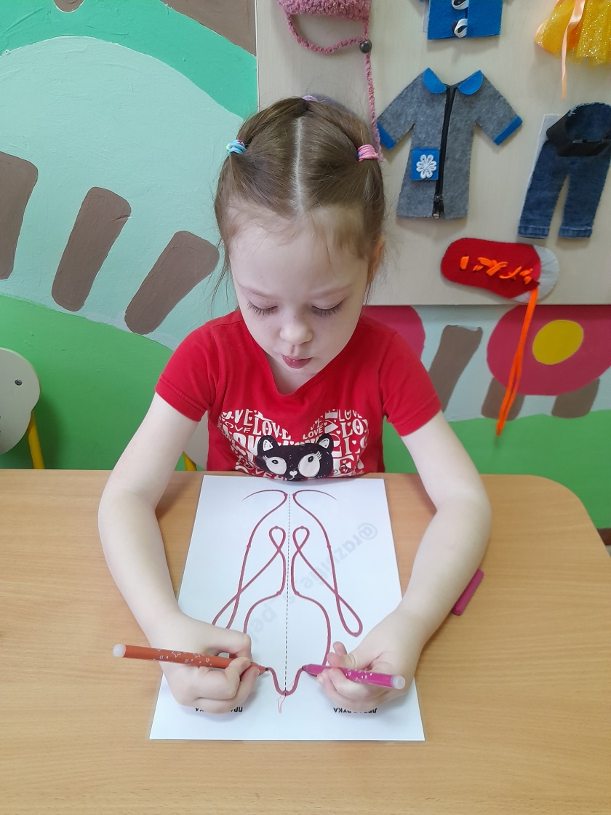
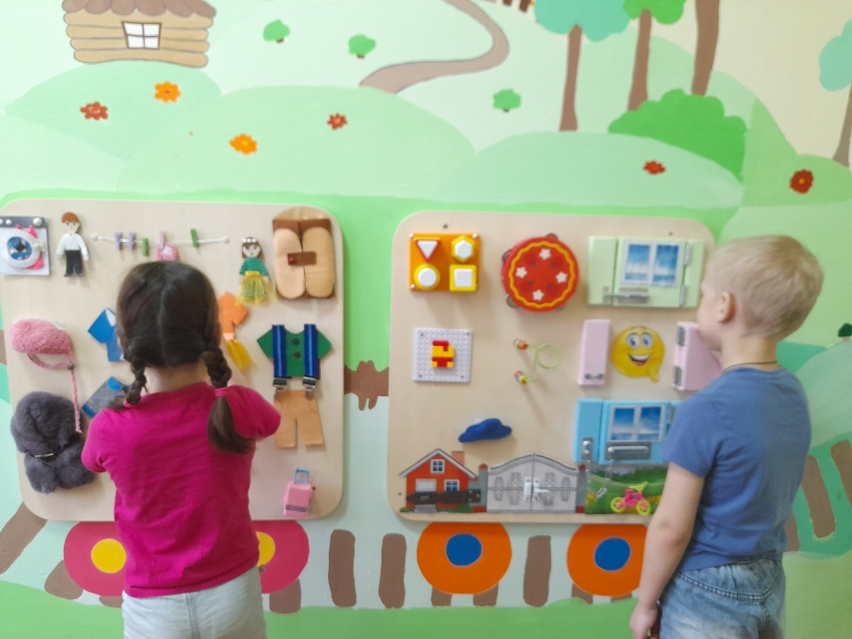
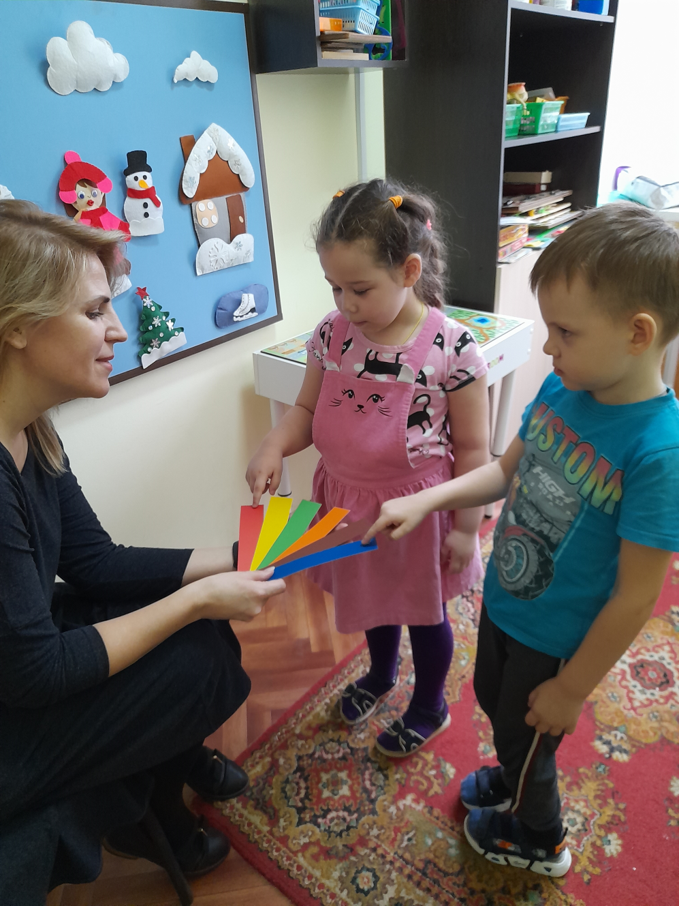

Slide 7
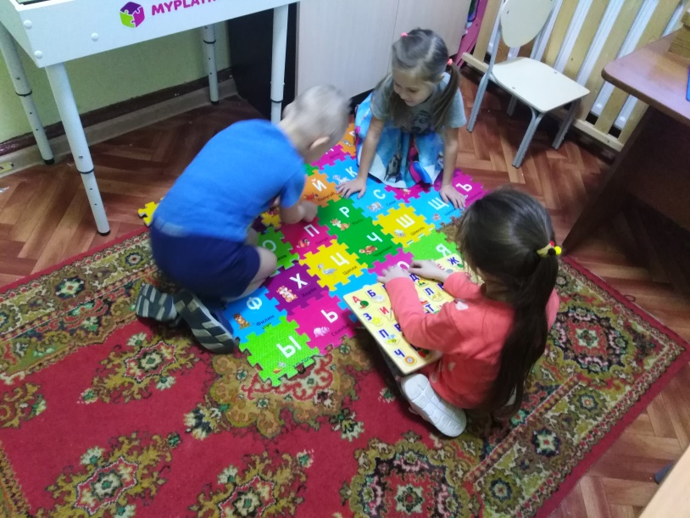
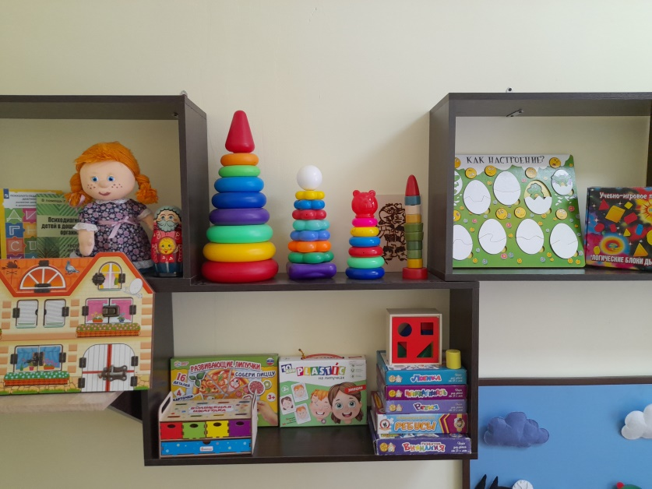
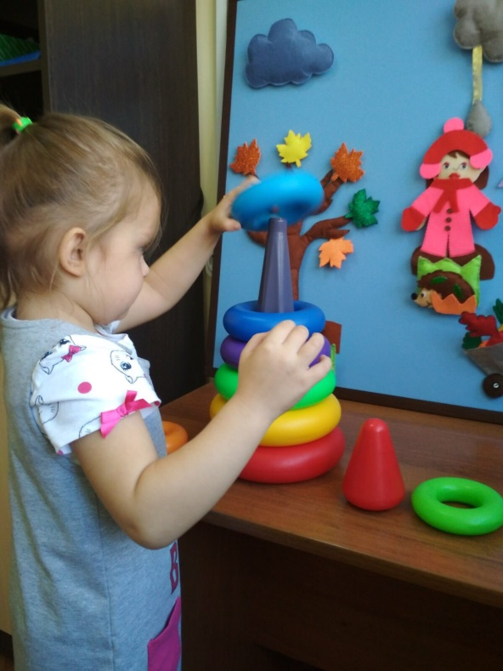
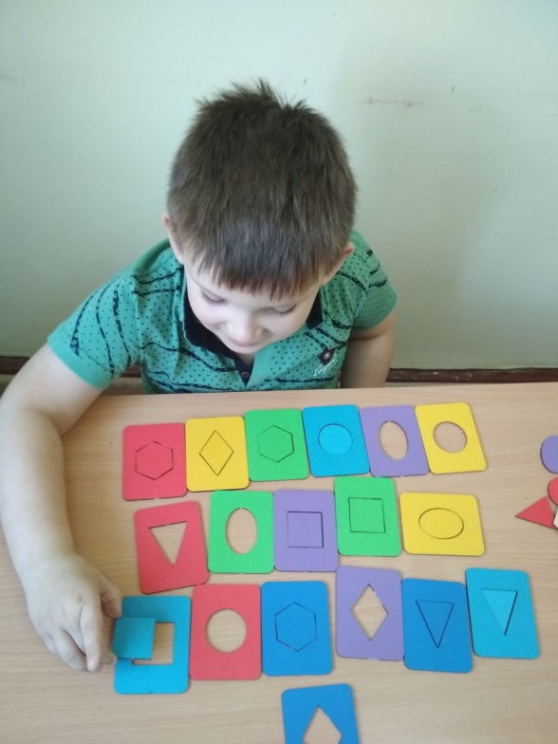

Slide 8
Этапы реализации ситуации успеха в
образовательной деятельности
На мотивационном
уровне
На организационном
уровне
На результативном
уровне
Сделать
так, чтобы
ребенок захотел
достичь успеха
Сделать
так, чтобы
ребенок сумел
достичь успеха
Сделать
так, чтобы
ребенок захотел
достичь успеха снова

Slide 9
Формы
Коллективная
работа
Индивидуальная
работа
Работа с педагогами
Работа в
парах
Работа с
родителями

Slide 10
Словесные
Игровые
Методы
Практические
Наглядные

Slide 11
«Без твоей помощи нам не справится..»
«Ничего страшного...»
Внесе
ние мотива
Снятие
страха
«Вот эта часть
у тебя
замечательна...»
Высокая
оценка
детали
Скрытая
инструкция
«Ты же
помнишь,
что...»
Ситуация
успеха
Персональ
ная исключи
тельность
Авансиро
вание
«Только у тебя и
может получиться...»
«У тебя обязательно
получится...»

Slide 12
Дети, %
Дети, %

Slide 13
Перспективы
Воплощать ситуацию успеха в группах
Поиск новых
приемов и форм

